Slide 1
Lektion 1
Lesson 1

Slide 2
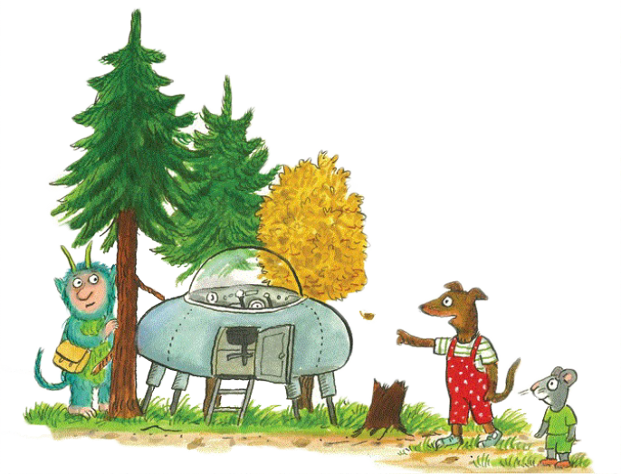

Slide 3
2 - Wer bist du?
Hallo! Wer bist du?

Slide 4
Hallo!
Ich bin
Wuschel.
Hallo!
Ich bin Miki.
Ich bin
die Maus.

Slide 5
Are your answers correct?
Check here:

Slide 6
Du bist dran!
Now it’s your turn!
Hallo! Wer bist du?
Hallo! Ich bin …

Slide 7
Introduce your friends!
Hallo! Das ist …
Hallo! Ich bin …
… und das ist …

Slide 8
YOU CAN NOW…
Hallo! Wer bist du?
Greet someone in German
Hallo! Ich bin …
Introduce yourself
Introduce another person
Hallo! Das ist …
… und das ist …

Slide 9
Gut gemacht!
Great job!

